Slide 2

মো: নাজমুল হেোসেন
সহকারী শিক্ষক
দক্ষিণ হরিঢালী সরকারি প্রাথমিক বিদ্যালয়
পাইকগাছা.খুলনা ।
০১৯৪৮-১৫৬০৮০
শ্রেণিঃ প্রথম
বিষয়ঃ বাংলা
পাঠ শিরোনামঃ শ ষ স হ
পাঠ-৩২

Slide 3
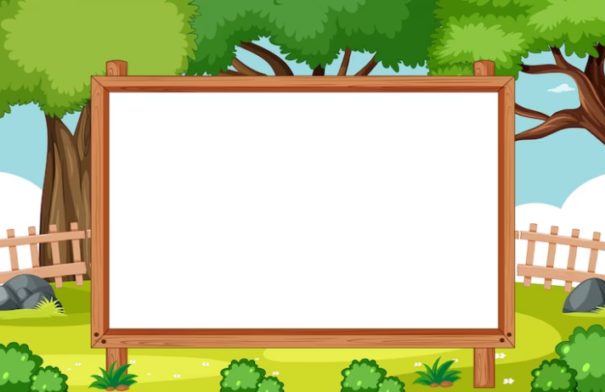

d
d
পাঠ পরিচিতি
শ্রেণিঃ প্রথম
বিষয়ঃ বাংলা
পাঠ-৮ ছড়া-আতা গাছে তোতা পাখি
সময়ঃ ৪৫ মিনিট

Slide 4
আবেগ সৃষ্টি
চলো আমরা একটা ভিডিও দেখি......................

Slide 5
শিখনফলঃ
এ পাঠ শেষে শিক্ষার্থীরা-----------------------
৪.১.১ ছড়া শুনে আনন্দের সঙ্গে নিজের মতো করে বলতে পারবে।
৮.১.১ পাঠের ছড়া বলতে পারবে।
৮.১.৪ পাঠের শব্দ, বাক্য, চরণ বলতে পরবে।

Slide 6
পূর্ব পাঠের আলোচনা
এসো ডটের উপর দাগ দিই।

Slide 7
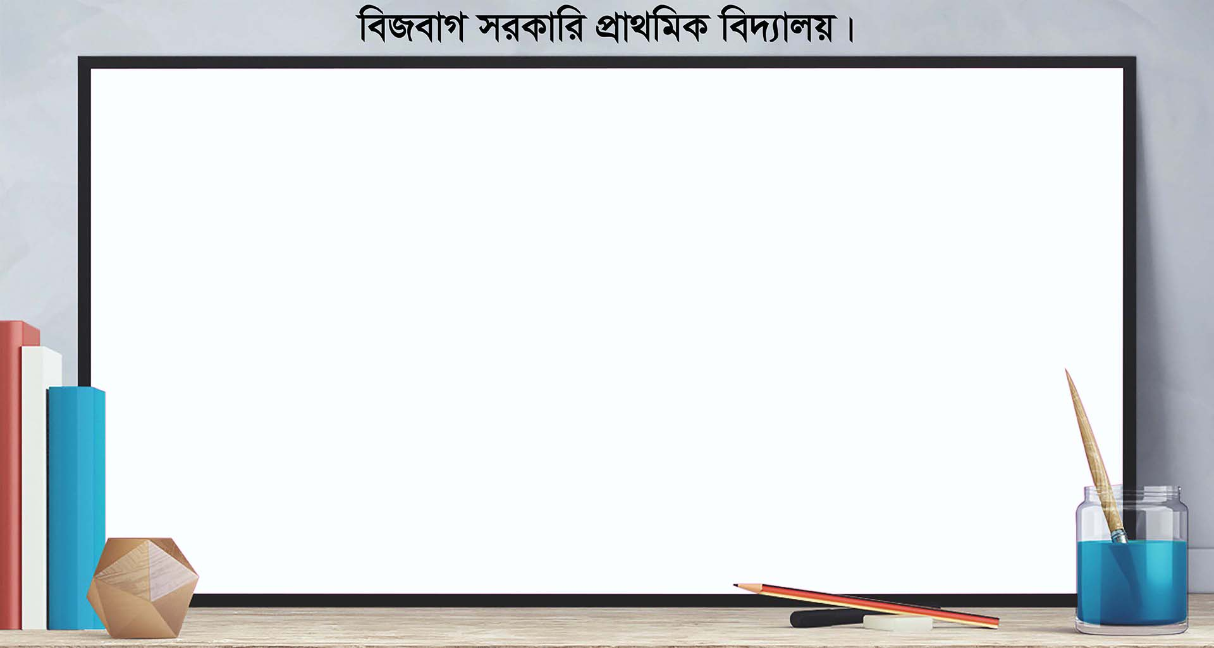
আজকের পাঠ
ছড়া....আতা গাছে তোতা পাখি।

Slide 8
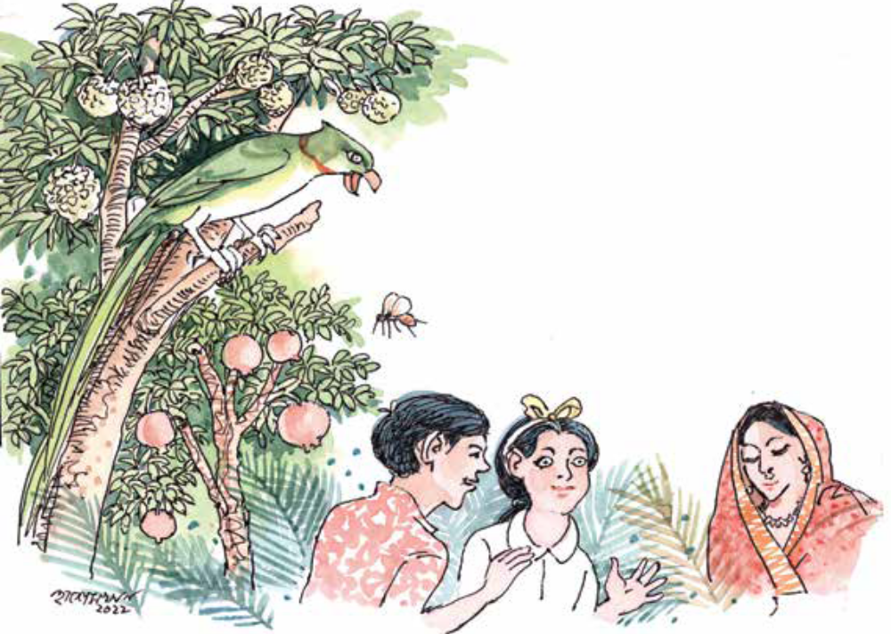
ছবিটি মনোযোগ সহকারে দেখো।
আতা
আমরা ছবিতে কী দেখতে পাচ্ছি?
টিয়া পাখি
ডালিম
মৌমাছি
বউ

Slide 9
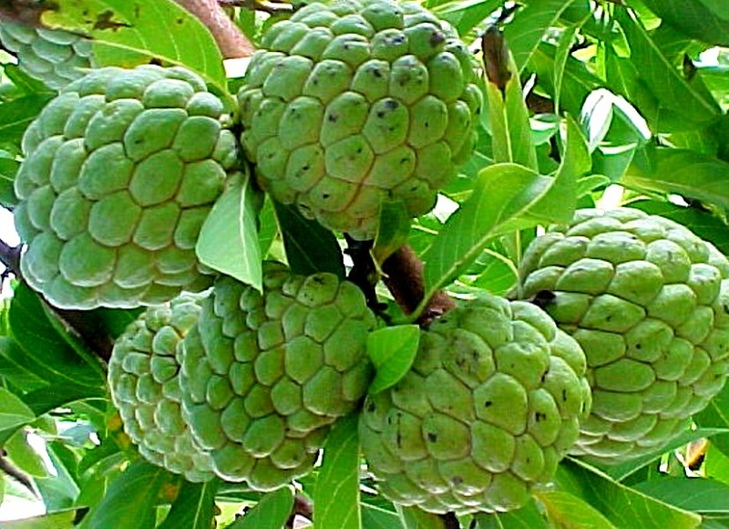
এই ছবিটিতে তোমরা কী দেখতে পাচ্ছ?
আতা ফল

Slide 10
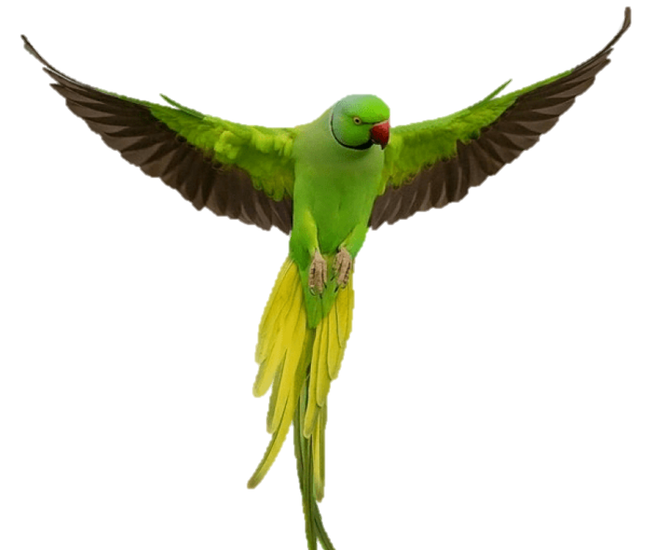
এই পাখিটির নাম কী?
তোতা পাখি

Slide 11
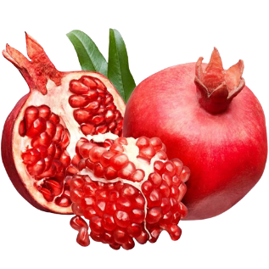
এটা কীসের ছবি?
ডালিম ফল

Slide 12
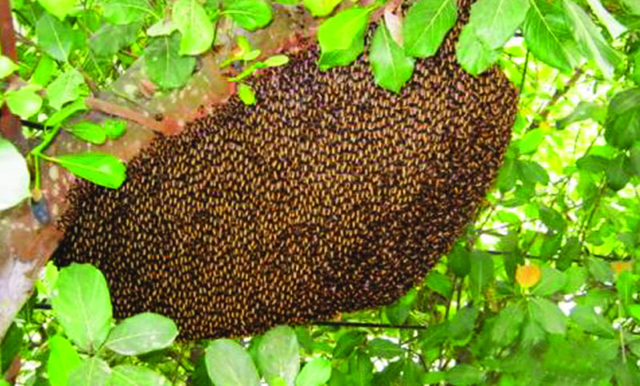
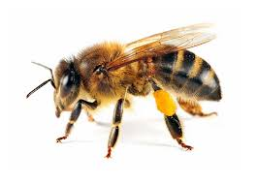
এটা কীসের ছবি?
মউ

Slide 13

ছবিতে আমরা কাকে দেখতে পাচ্ছি?
বউ

Slide 14
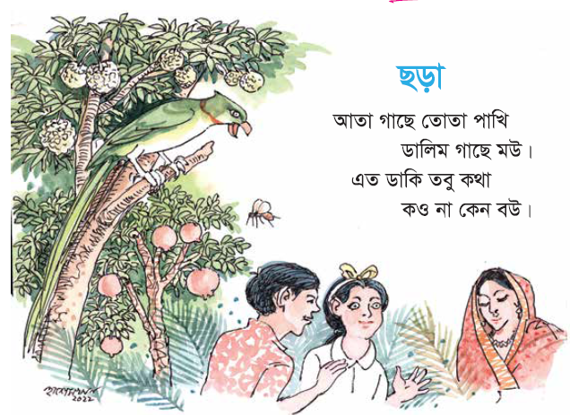
শিক্ষার্থী বন্ধুরা আমি ছড়াটি আবৃত্তি করছি তোমরা শুধু মনোযোগ দিয়ে শুনো।
এবার আমি ছড়াটি হাততালি দিয়ে তালে আবৃত্তি করছি তোমরা আমার সাথে আবৃত্তি কর ।
এবার তোমরা দলে আবৃত্তি কর ।

Slide 15
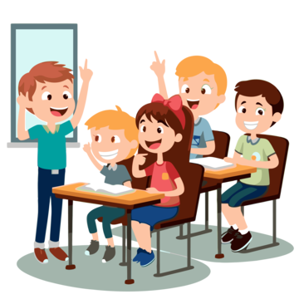
এবার ছড়াটি দলে আবৃত্তি কর
ছোট দলের
কাজ

Slide 16
পরের চরণটি বল
জোড়ায়
কাজ
আতা গাছে তোতা পাখি
ডালিম গাছে মউ।
এত ডাকি তবু কথা
কও না কেন বউ।

Slide 17
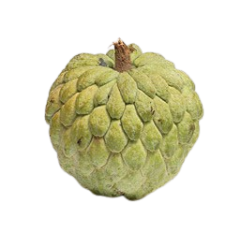
একক
কাজ
ছবি দেখি ও নাম বলি।

Slide 18
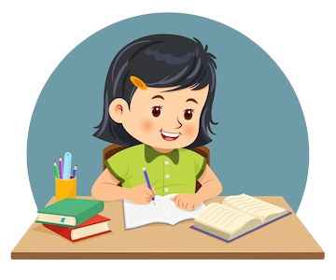
বাড়ির কাজ
আগমীকাল আতা ও ডালিমের ছবি এঁকে আনবে।

Slide 19
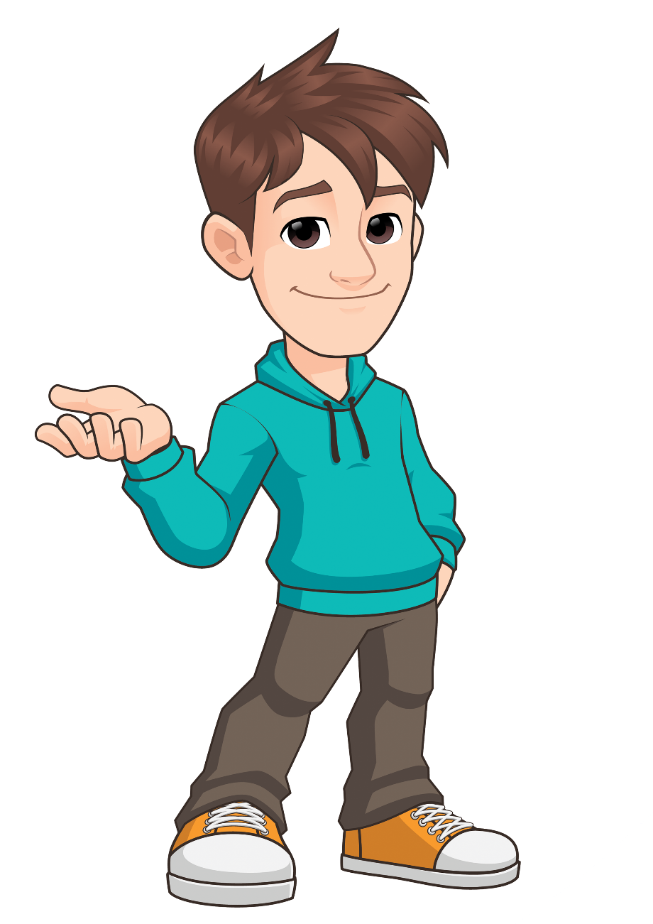
আজকের পাঠ এখানেই সমাপ্ত
Notes:
ধন্যবাদ দ্বারা শ্রেণীর কার্যক্রম সমাপ্ত করা যেতে পারে।

